Slide 1
Plantenkennis
AAK
Oefentoets-antw.
1-15

Slide 2
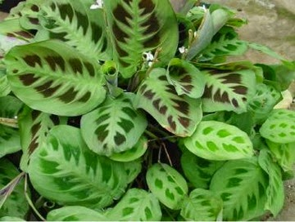
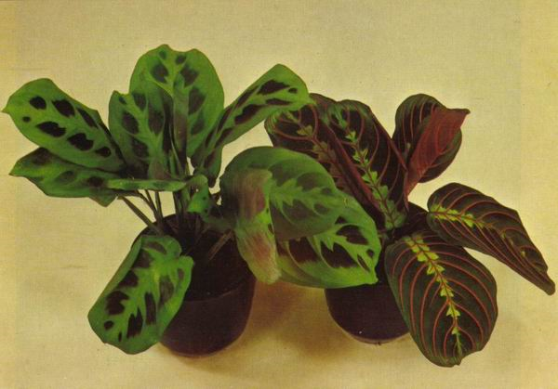
Maranta leucineura ‘Kerchoviana’
Tien geboden plantje
Herkomst:
Midden + Zuid Amerika
Tropisch klimaat
1

Slide 3
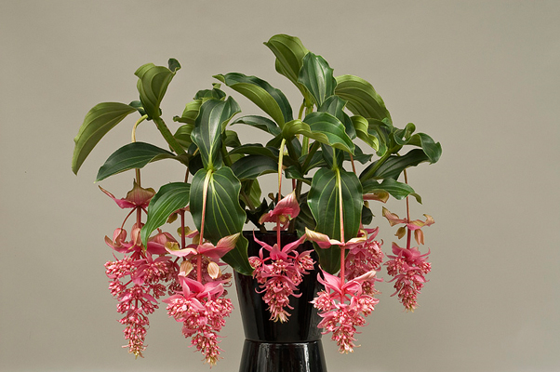
Medinilla magnifica
-
Herkomst:
Filippijnen
Tropisch klimaat
2

Slide 4
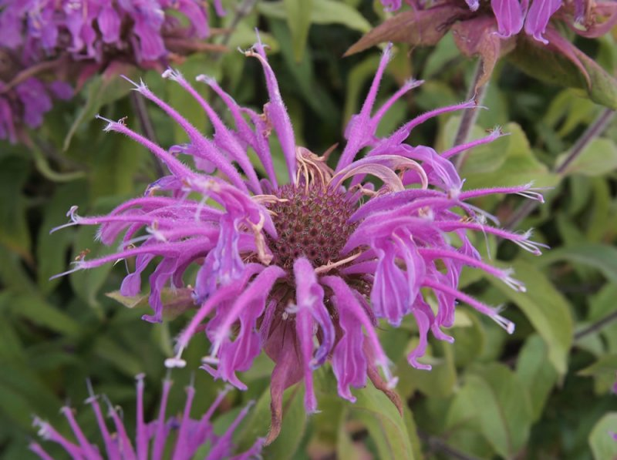
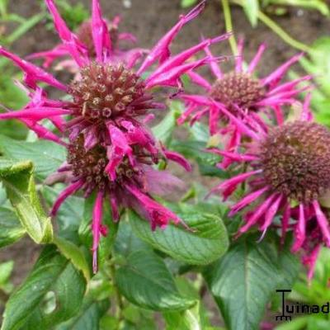
Monarda cultivars
Bergamotplant
Herkomst:
Amerika
Gematigd klimaat
3

Slide 5
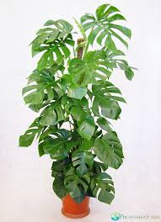

Monstera deliciosa
Gatenplant
Herkomst:
Zuid-Amerika (regenwoud)
Tropisch klimaat
4

Slide 6
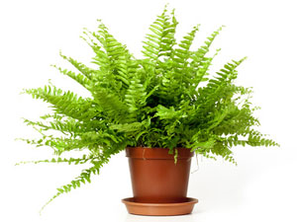
Nephrolepis exaltata
Krulvaren
Herkomst:
N-M-Z- Amerika,
Afrika, Zuidoost Azië
Tropisch klimaat
5

Slide 7
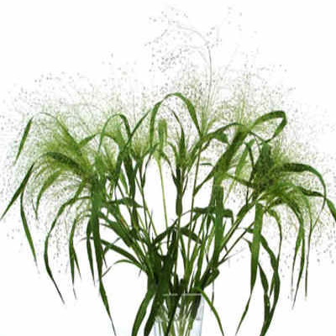
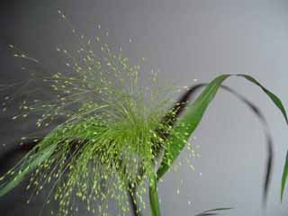
Panicum virgatum
Waasgras
Herkomst:
Noord-Amerika
Gematigd klimaat
6

Slide 8
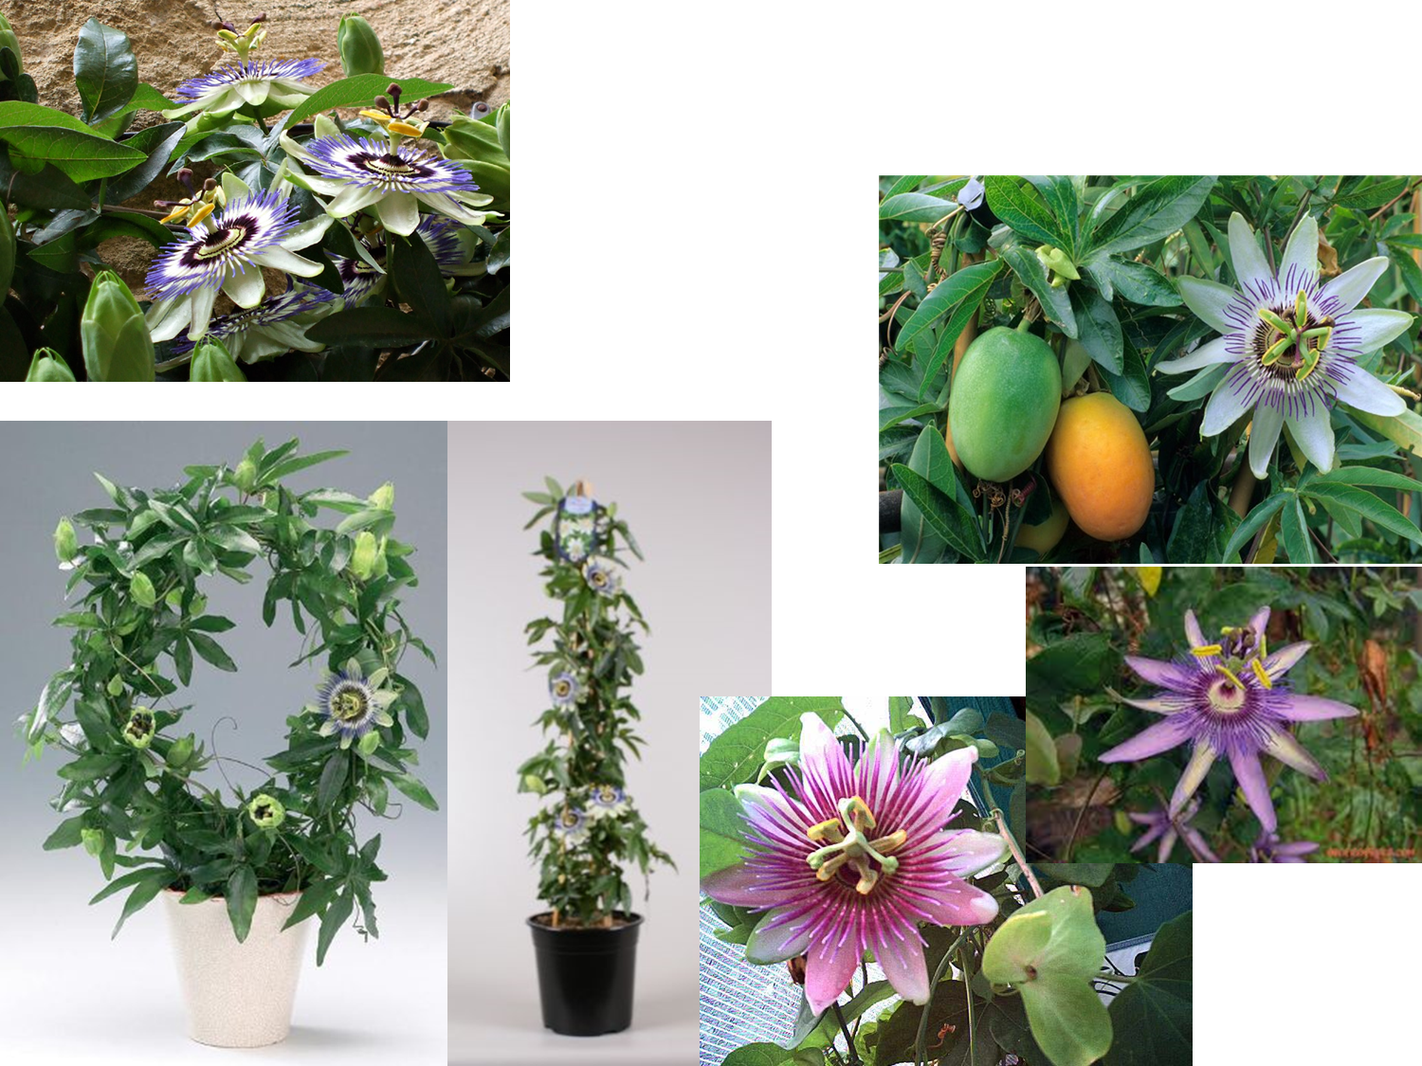
Passiflora caerulea
Passiebloem
Herkomst:
Amerika, Azië, Australië
Mediterraan klimaat
(Middellands Zee kl.,
Subtropisch kl.)
7

Slide 9
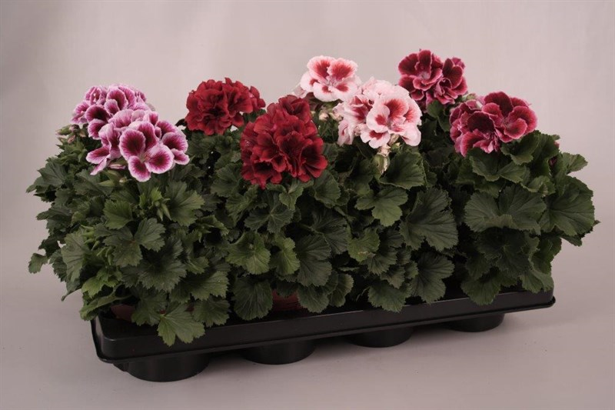
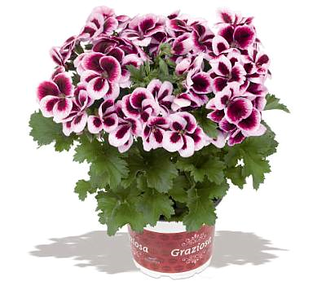
Pelargonium (Grandiflorum Groep)
Franse geranium
Herkomst:
Namibië, Zuid Afrika
Mediterraan klimaat
(subtropisch, Middellands zee kl.)
8

Slide 10
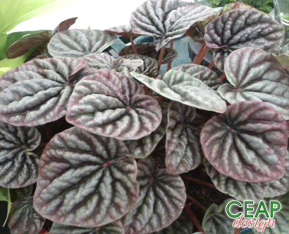
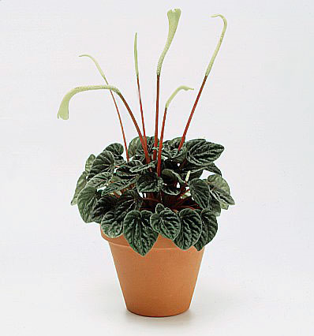
Peperomia caperata
-
Herkomst:
Zuid Amerika (Amazone)
Tropisch klimaat
9

Slide 11
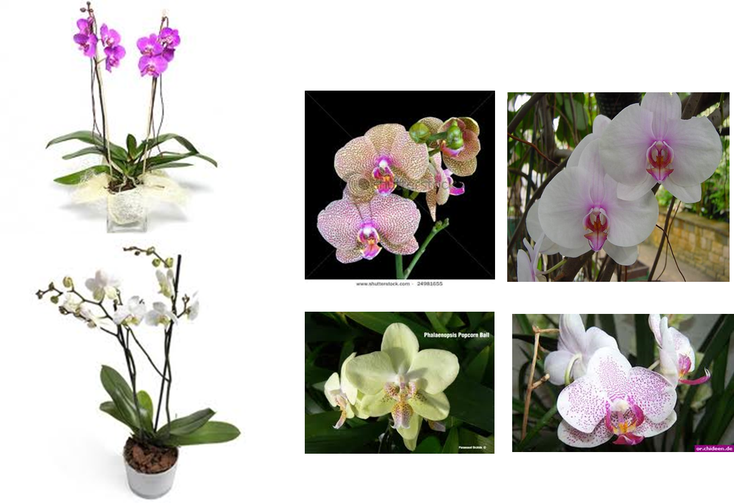
Phalaenopsis cultivars Vlinderorchidee
Herkomst:
Zuidoost Azië
Tropisch klimaat
10

Slide 12
Beoordeling:
Totaal punten = Cijfer
2,4

